Slide 1
Дидактическая настольная игра: « Путешествие по городу Ярославлю»
Выполнили: педагог-психолог Квашенникова И.В.,
учитель-дефектолог Чуклеева М.А. МДОУ «Детский сад № 104»

Slide 2
Цель игры: – формирование знаний о городе Ярославле.
Задачи:
- познакомить со значимыми объектами города Ярославля и их местонахождением;
- дать представление о карте местности;
- развивать умение давать полные ответы на поставленные вопросы;
- закрепить счет в пределах 10;
- учить действовать по очереди, соблюдая правила игры;
- воспитывать любовь к родному городу.
Игра предназначена для детей 5 -7лет.

Slide 3
Описание игры
Игра представляет собой карту центральной части города Ярославля с нанесенным на нее маршрутом, который должен пройти игрок. Проходя по маршруту, можно увидеть достопримечательности города, которые выведены в виде отдельных картинок. В ходе игры детям необходимо запомнить эти достопримечательности, уметь их узнавать на картинке и знать о них основную информацию. По мере взросления детей и для поддержания интереса к игре сведения об этих объектах могут пополняться. Игру можно усложнять по желанию педагога.
Правила игры
В игре могут принимать участие от 2 до 6 игроков. Выбрав себе фишки, игроки ставят их на картинку с изображением Ярославль-рубленный город, обозначающей старт. Каждый игрок по очереди бросает кубик и сколько на нем выпало точек, на столько кружков он передвигает свою фишку. Если фишка остановилась на зеленом кружке с цифрой, то игрок должен ответить на вопрос. Если игрок ответил на вопрос правильно, то он может сделать дополнительный ход. Тот, кто первым достиг финиша – тот и выиграл!

Slide 4
Перечень возможных вопросов:
Кто является основателем Ярославля? (Князь Ярослав Мудрый).
На какой реке находится Спасо -Преображенский монастырь? ( На реке Которосль).
Какие реки встречаются на месте Стрелки? (Волга и Которосль).
Какому русскому поэту в Ярославле поставлен памятник? ( А.Н. Некрасову).
Где находится достопримечательность Ярославля «Беседка»? ( «Беседка» находится на Волжской набережной).
Чье имя носит первый русский театр? (Театр имени Федора Волкова).
Назови пять цирковых профессий. (Клоун, дрессировщик, воздушный гимнаст, акробат, жонглер).
Кому поставлен памятник и как его название? (Памятник поставлен в честь боевой славы ярославцев в годы ВОВ. «Вечный огонь»).
Чье имя носит Ярославский планетарий? (Имени Валентины Терешковой).
Почему на гербе Ярославля изображен медведь? (Олицетворение убитой Ярославом Мудрым медведицы).

Slide 5
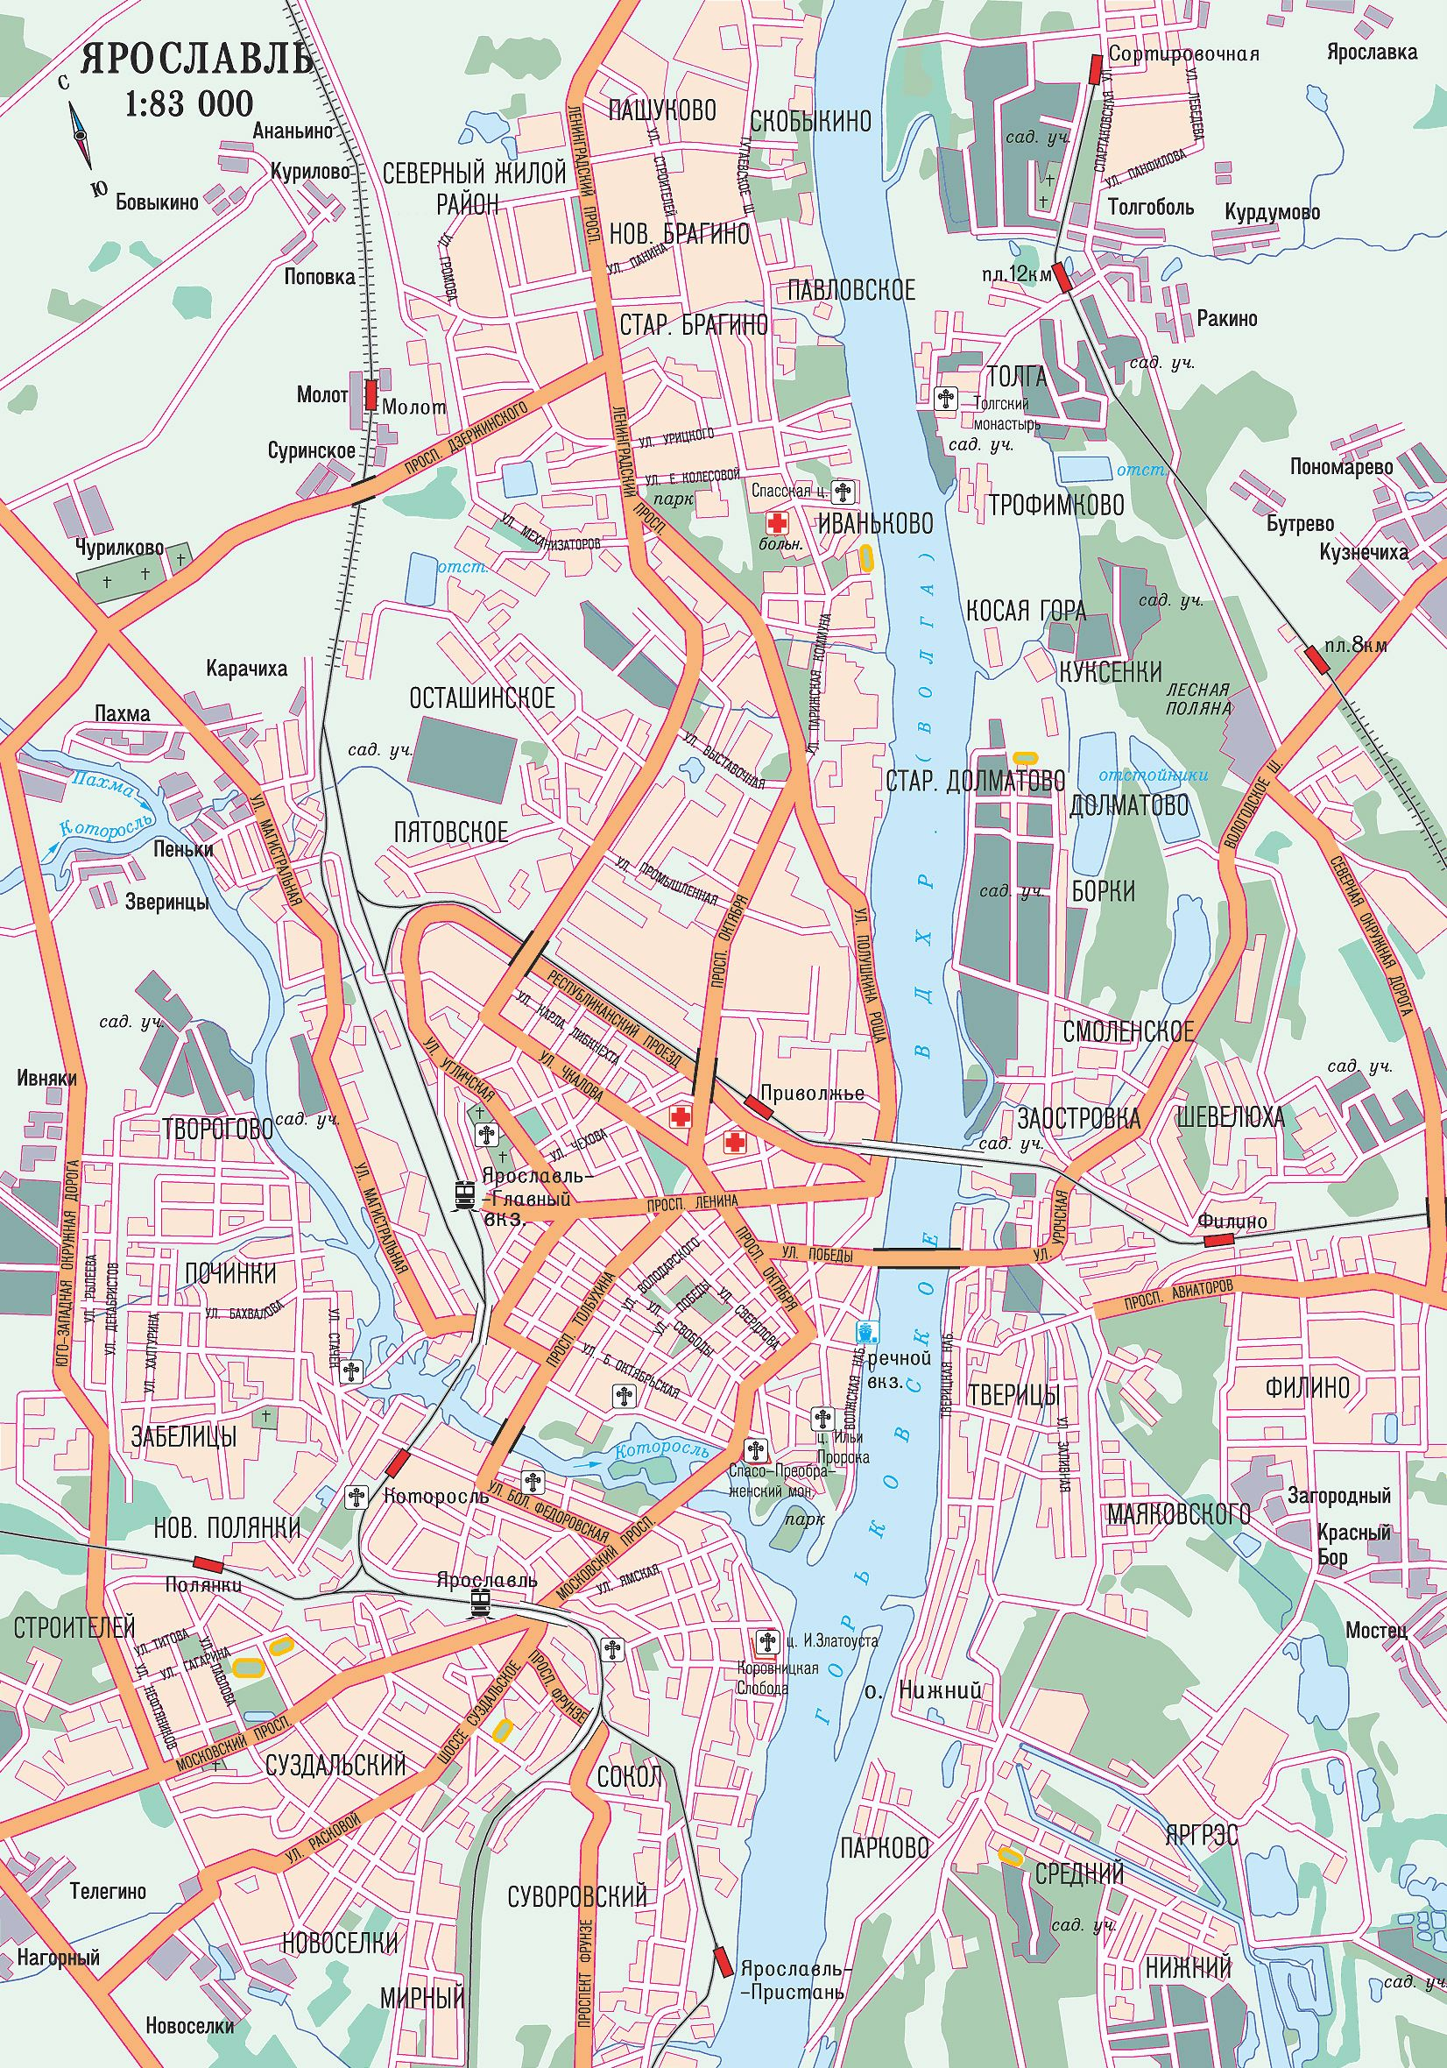
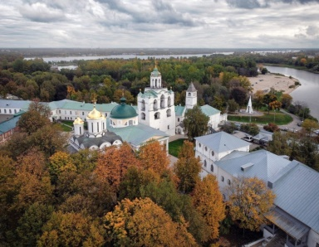
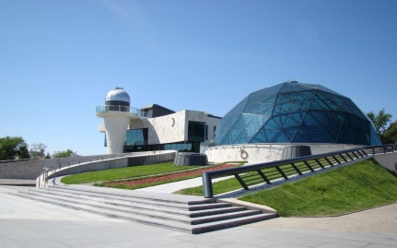
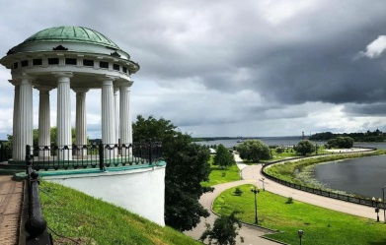
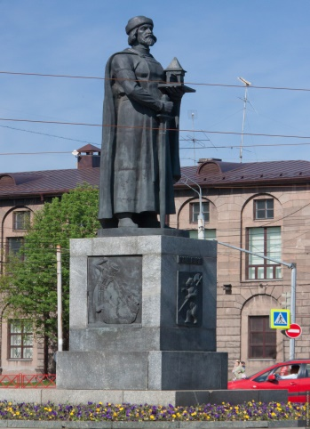
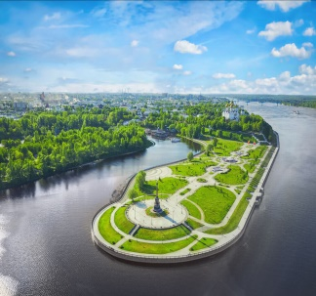
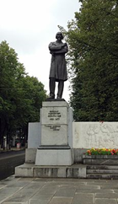
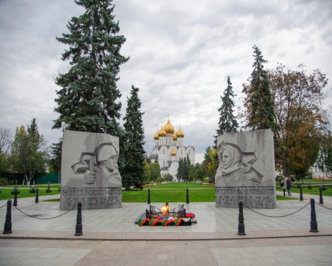
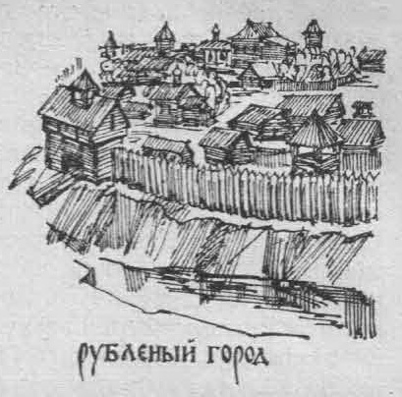
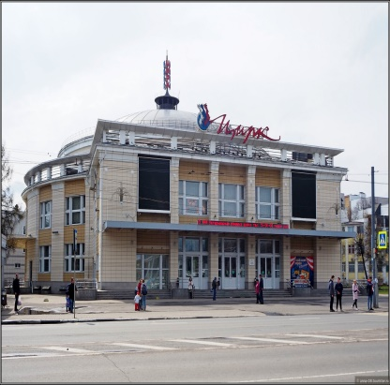
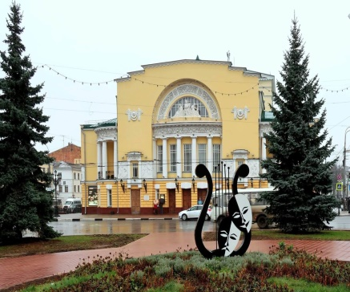
ФИНИШ
2
10
9
4
8
5
1
7
6
СТАРТ

Slide 6
Дидактическая настольная игра «Путешествие по городу Ярославлю»
Цель игры – формирование знаний о городе Ярославле.
Задачи: познакомить со значимыми объектами города Ярославля и их местонахождением, дать представление о карте местности, развивать умение давать полные ответы на поставленные вопросы, закрепить счет в пределах 10, учить действовать по очереди, соблюдая правила игры, воспитывать любовь к родному городу.
Игра предназначена для детей 5 -7лет.
Описание игры
Игра представляет собой карту центральной части города Ярославля с нанесенным на нее маршрутом, который должен пройти игрок. Проходя по маршруту, можно увидеть достопримечательности города, которые выведены в виде отдельных картинок. В ходе игры детям необходимо запомнить эти достопримечательности, уметь их узнавать на картинке и знать о них основную информацию. По мере взросления детей и для поддержания интереса к игре сведения об этих объектах могут пополняться. Игру можно усложнять по желанию педагога.
Правила игры
В игре могут принимать участие от 2 до 6 игроков. Выбрав себе фишки, игроки ставят их на картинку с изображением Ярославль-рубленный город, обозначающей старт. Каждый игрок по очереди бросает кубик и сколько на нем выпало точек, на столько кружков он передвигает свою фишку. Если фишка остановилась на зеленом кружке с цифрой, то игрок должен ответить на вопрос. Если игрок ответил на вопрос правильно, то он может сделать дополнительный ход. Тот, кто первым достиг финиша – тот и выиграл!
Перечень возможных вопросов:
Кто является основателем Ярославля? (Князь Ярослав Мудрый).
На какой реке находится Спасо -Преображенский монастырь? ( На реке Которосль).
Какие реки встречаются на месте Стрелки? (Волга и Которосль).
Какому русскому поэту в Ярославле поставлен памятник? ( А.Н. Некрасову).
Где находится достопримечательность Ярославля «Беседка»? ( «Беседка» находится на Волжской набережной).
Чье имя носит первый русский театр? (Театр имени Федора Волкова).
Назови пять цирковых профессий. (Клоун, дрессировщик, воздушный гимнаст, акробат, жонглер).
Кому поставлен памятник и как его название? (Памятник поставлен в честь боевой славы ярославцев в годы ВОВ. «Вечный огонь»).
Чье имя носит Ярославский планетарий? (Имени Валентины Терешковой).
Почему на гербе Ярославля изображен медведь? (Олицетворение убитой Ярославом Мудрым медведицы).

